Slide 1



JUEGO DEL AHORCADO
Selección del Programa y Diseño de Diagramas Funcionales y Arquitectura
AUTOR: Jonathan José Pedraza P.
DMQ, Agosto 2025

Slide 2

OBJETIVOS
El proyecto consiste en implementar el clásico Juego del Ahorcado en un lenguaje de programación sencillo (Python). El objetivo es que el jugador adivine una palabra oculta, letra por letra, antes de que se complete el dibujo del ahorcado.

Slide 3

Diagramas de Funcionalidad
Diagramas de Arquitectura
Selección de Software
Entendimiento del problema
Planificación de solución.
Diagramas
Evidencias
Referencias
CONTENIDO

Slide 4

Diagramas de Funcionalidad
Es una herramienta visual que permite representar cómo funciona un sistema. Ayudan a visualizar los flujos del proceso, las interacciones y las relaciones que existen entre los diversos componentes del sistema. (Carter, 2024)
• Diagrama de Casos de Uso (UML): Muestra la relación entre los usuarios y las funciones del sistema. Es útil para entender los requisitos de alto nivel.
• Diagrama de Actividades (UML): Representa el flujo de control de una actividad a otra, similar a un diagrama de flujo. Es útil para modelar procesos de negocio y flujos de trabajo.
• Diagrama de Secuencia (UML): Ilustra cómo los objetos interactúan entre sí en una secuencia de tiempo para lograr una tarea. Es útil para mostrar la dinámica de las interacciones entre componentes.
• Diagrama de Flujo de Datos (DFD): Muestra el flujo de información a través de un sistema. Es útil para visualizar la entrada, el procesamiento y la salida de los datos.

Slide 5
Diagramas de Arquitectura
Los diagramas de arquitectura se centran en la estructura del software, sus componentes, las relaciones entre ellos y cómo se implementarán.
• Diagrama de Componentes: Muestra la organización y piensa en los componentes como grupo de clases. Es útil para modelar la estructura del sistema a gran escala.
• Diagrama de Despliegue: Representa la disposición física de los nodos (hardware) y el despliegue de los artefactos de software en esos nodos. Es ideal para mostrar cómo se distribuirá la aplicación en diferentes entornos.
• Diagrama de estados: Muestra como un objeto transita entre diferentes estados, del proceso, es útil para modelar el comportamiento del sistema ante diferentes eventos.
• Diagrama de Arquitectura de Capas: Organiza el sistema en capas horizontales, donde cada capa tiene una responsabilidad específica. Es muy común en el desarrollo de software, ya que tiene presentación, lógica de negocio, acceso a datos. (Hielo, 2024)

Slide 6

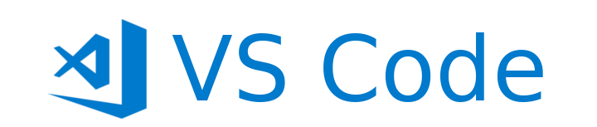
Selección de Diagramas
JUEGO: El juego del ahorcado.
Se trabajará con el diagrama de casos de uso, ya que permite identificar las funciones principales del juego, es decir, iniciar le juego, adivinar la letra y ver estado del usuario.
En cuanto a la arquitectura se usará el diagrama de arquitectura de capas, ya que nos permite separar la lógica del juego de la interfaz del usuario, es decir:
Capa de presentación: Es la interfaz grafica del usuario para Mensaje de bienvenida y entrada para empezar el juego.
Capa de lógica de Negocio: Es la capa mas importante contiene toda la lógica del programa como, selección de palabras, adivinar, letras, verificación y estados.
Capa de datos: Aquí se almacenará las palabras y el estado del dibujo juego.

Slide 7
Comprensión del Problema
El objetivo principal es crear un juego que sea capaz de adivinar la palabra, letra por letra con un número limitado de intentos por jugador.
Entradas
Opción de Iniciar juego
Letras que el jugador puede ingresar en cada intento
Lista de palabras que el juego puede seleccionar
Proceso
El sistema debe seleccionar una palabra al azar de una base de datos
Llevar un registro de letras acertadas correctamente y las incorrectas.
Contador de intentos fallidos para determinar el estado del ahorcado.
El juego termina si la palabra es adivinada por el jugador o llega al límite de intentos fallidos.
Salidas
Estado actual de la palabra (letras adivinadas)
Letras que han sido utilizadas.
Numero de intentos restantes.
Mensajes de alerta y mensaje final (ganó o perdió).

Slide 8
Planificación de solución.
Almacenamiento de Datos
Estructura como array o lista para guardar la lista de palabras.
Variables para guardar la palabra secreta actual y la palabra que verá el jugador (con guiones bajos)
Un array para guardar las letras adivinadas y un array para letras incorrectas.
Flujo del juego
Selecciona una palabra aleatoriamente
Inicia contador de intentos
Inicia palabra mostrada con guiones
Limpia la lista de letras usadas
Mostar el estado inicial del ahorcado
Bucle:

Slide 9
Planificación de solución.
El jugador ingresa una letra.
Validar la entrada: ¿Es una sola letra? ¿Ya se usó antes? ¿Es un número?
Verificar la suposición:
3.1 Si la letra está en la palabra secreta:
Reemplazar los guiones en la palabra mostrada con la letra correcta.
Informar al jugador que es correcto.
3.2 Si la letra no está en la palabra secreta:
Incrementar el contador de intentos fallidos.
Informar al jugador que:
Es incorrecto
Mostrar letra usada. Mostrar Dibujo del muñeco según intentos Fallidos
Verificar condiciones de fin de juego:
Si la palabra mostrada es igual a la palabra secreta, el jugador gana.
Si el contador de intentos fallidos llega al límite, el jugador pierde.
Si el juego no ha terminado, se repite el bucle.
Mostrar resultado final (ganador o perdedor) y palabra secreta.

Slide 10
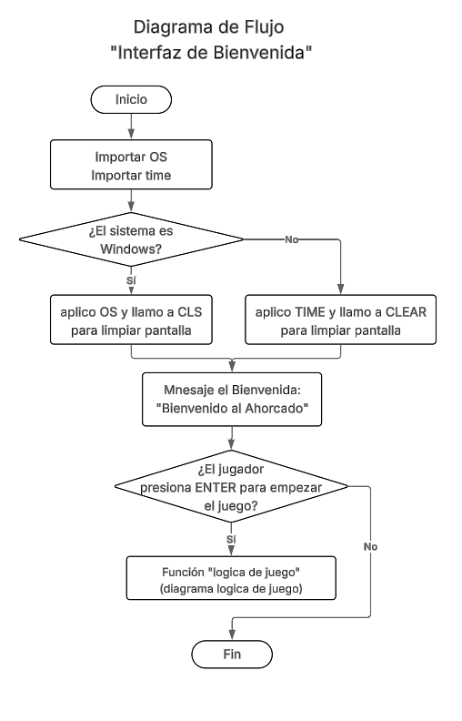
Diagramas

Slide 11
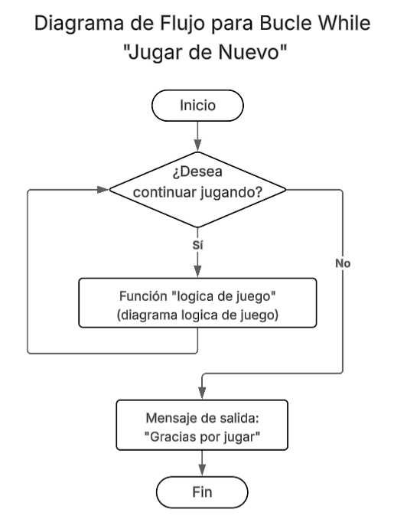
Diagramas

Slide 12
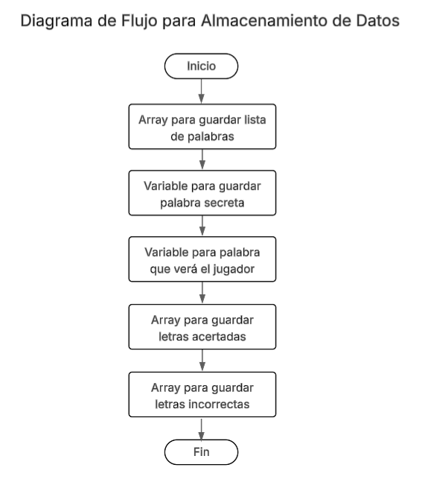
Diagramas

Slide 13
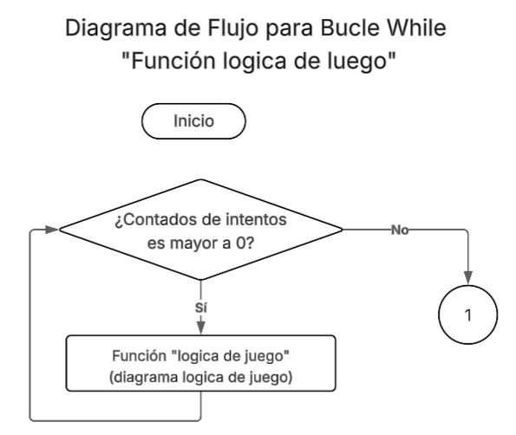
Diagramas

Slide 14
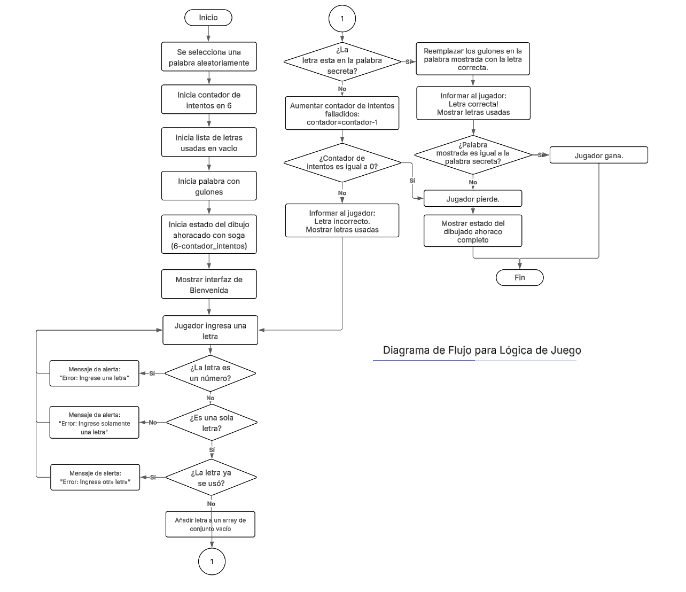
Diagramas

Slide 15
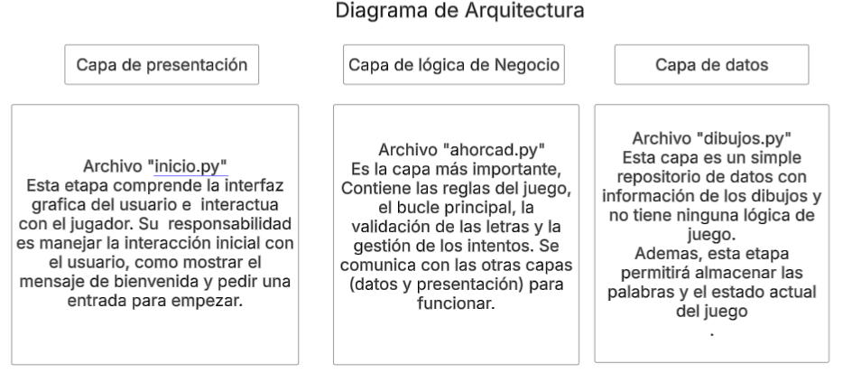
Diagramas

Slide 16
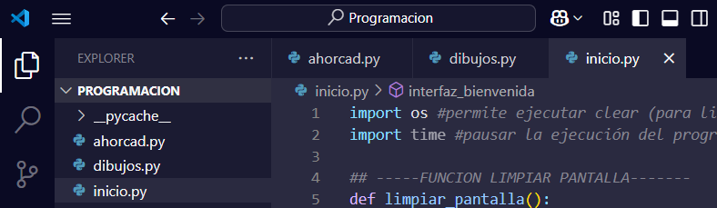
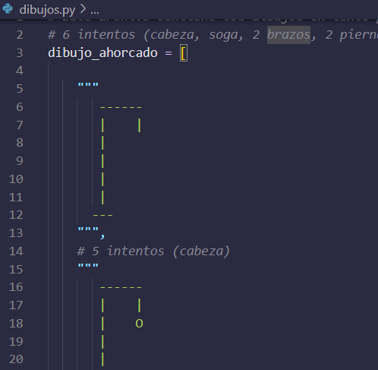
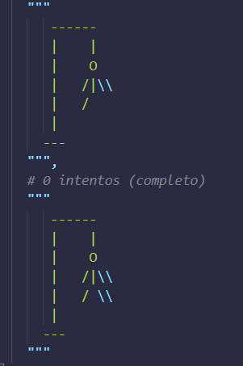
EVIDENCIAS
Se dividió en 3 partes según la arquitectura mostrada anteriormente
Para el dibujos.py
Se utilizo lenguaje ASCII (caracteres especiales) para poder dibujar el muñeco

Slide 17
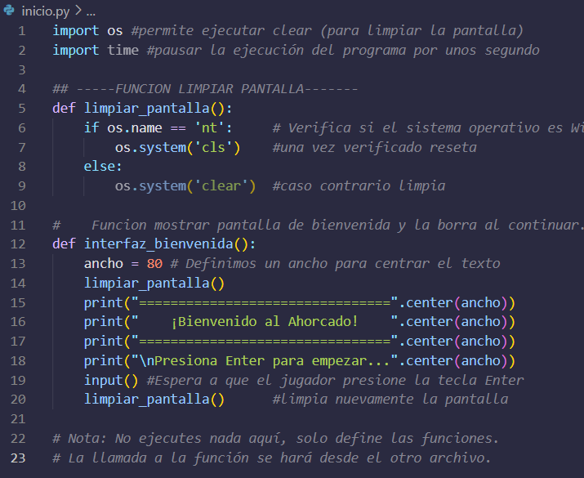
EVIDENCIAS
Se utilizo una interfaz de Bienvenida y bibliotecas de OS y TIME para limpiar pantallas

Slide 18
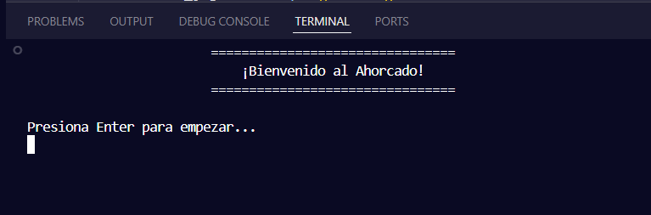
EVIDENCIAS
Cuando se compila el programa de Python se tiene como primera vista.
La interfaz de Bienvenida, donde se debe presionar ENTER para poder empezar con el juego

Slide 19
EVIDENCIAS
Cuando se compila el programa de Python se tiene como primera vista.
La interfaz de Bienvenida, donde se debe presionar ENTER para poder empezar con el juego

Slide 20
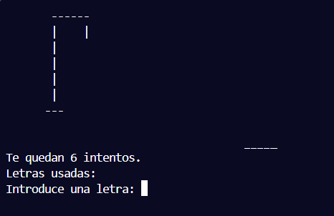
EVIDENCIAS
Inicia el juego con la imagen de la SOGA.
Los intentos que le quedan
Las letras usadas
Finalmente, pidiendo al jugador que ingrese una letra
Port otro lado se tiene la palabra en guiones para que el usuario empiece a ingresar letras

Slide 21
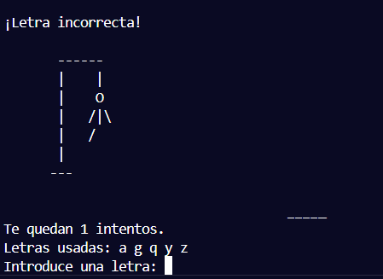
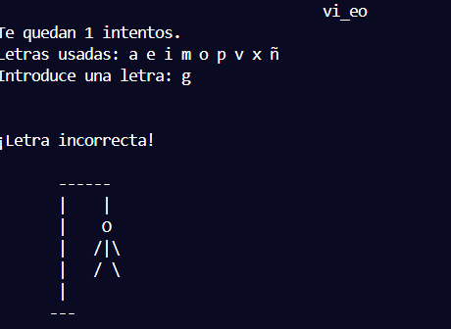
EVIDENCIAS
Si se ingresa mal las letras se va dibujando el muñeco
Se reduce los intentos
Y se registran las letras insertadas
Por otro lado, aunque se acierte algunas letras el muñeco tambien se dibuja

Slide 22
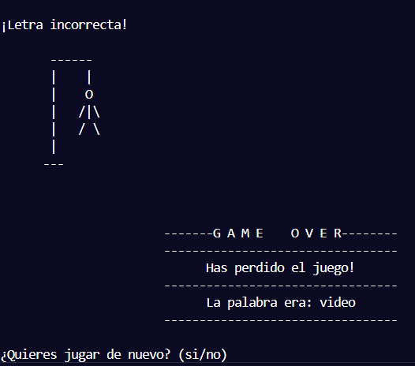
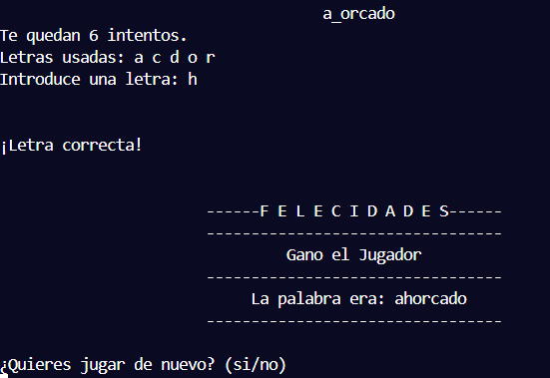
EVIDENCIAS
Finalmente, si se acaban los intentos, el jugador pierde y sale el muñeco ahorcado y el mensaje de GAME OVER junto con la palabra que tenia que adivinar.
Por otro lado, si se acierta la palabra sale un mensaje de FELICIDADES y con la palabra que se tenia que adivinar
Para ambos casos se pregunta nuevamente si desea jugar de nuevo o no

Slide 23
Conclusiones
Más allá de la lógica de juego, el proyecto final integra elementos esenciales del desarrollo de software. Añade validaciones para manejar errores del usuario, un muñequito para mejorar la experiencia visual, y una opción para jugar de nuevo, haciendo el programa más amigable e interactivo. Esto demuestra que un software de calidad.
El Control de Versiones con GitHub es una herramienta que permite crear un repositorio, subir archivos y organizar el proyecto cumpliendo no solo con un requisito de la tarea, sino que enseña a gestionar el código de manera profesional. GitHub es como un portafolio de trabajo y puede servir para colaboración en equipo en el futuro.
El proyecto del ahorcado demuestra la importancia de dividir el código. Al separar el programa en archivos como inicio.py, ahorcado.py y dibujos.py, se logro un código más limpio, fácil de leer y de mantener. Esta estructura permitió enfocarse en una tarea a la vez sin afectar las otras partes, lo cual es fundamental en proyectos más grandes.

Slide 24
Referencias
Carter, M. (24 de 09 de 2024). Diagrama de bloques funcional: Qué es, tipos y cómo crearlo [+plantilla]. Obtenido de boardmix: https://boardmix.com/es/knowledge/functional-block-diagram/
Hielo, P. d. (5 de 11 de 2024). Los 7 tipos de diagramas UML más comunes para la arquitectura de software. Obtenido de Medium: https://icepanel.medium.com/top-7-most-common-uml-diagram-types-for-software-architecture-3a43caaa2862

Slide 25
GRACIAS POR SU ATENCIÓN

